Slide 1
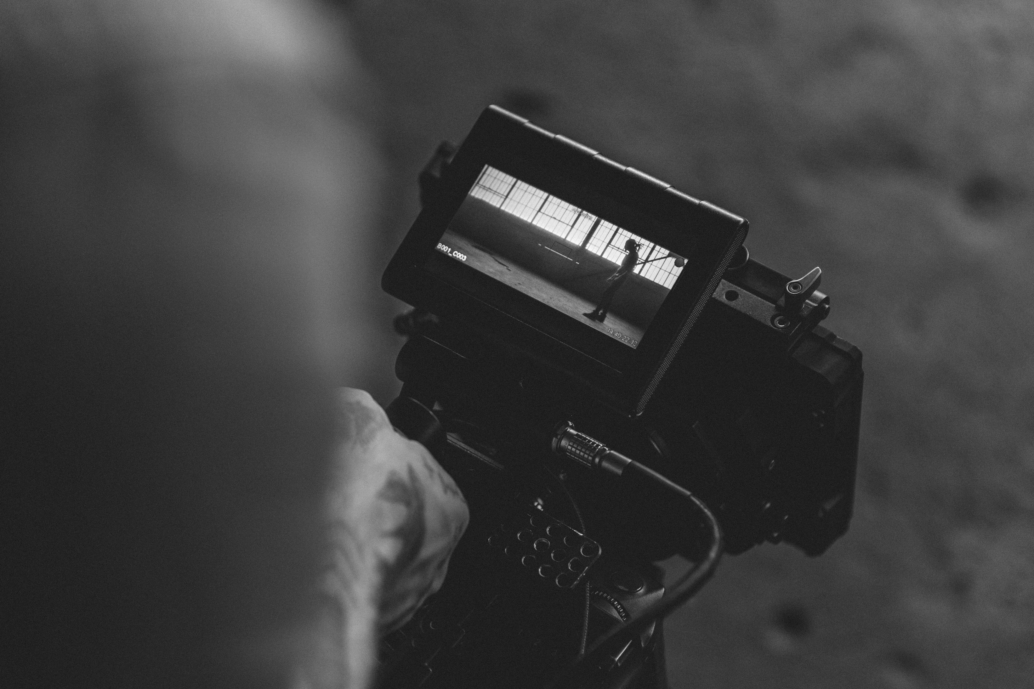
회사 로고
영상 제작
서비스 소개서

Slide 2
CONTENTS
목차
회사소개
팀원소개
우리의 서비스
파트너쉽
포트폴리오
목차를 입력해 주세요
목차를 입력해 주세요
목차를 입력해 주세요
목차를 입력해 주세요
목차를 입력해 주세요
목차를 입력해 주세요
목차를 입력해 주세요
목차를 입력해 주세요
목차를 입력해 주세요
목차를 입력해 주세요
목차를 입력해 주세요
목차를 입력해 주세요
목차를 입력해 주세요
목차를 입력해 주세요
목차를 입력해 주세요

Slide 3
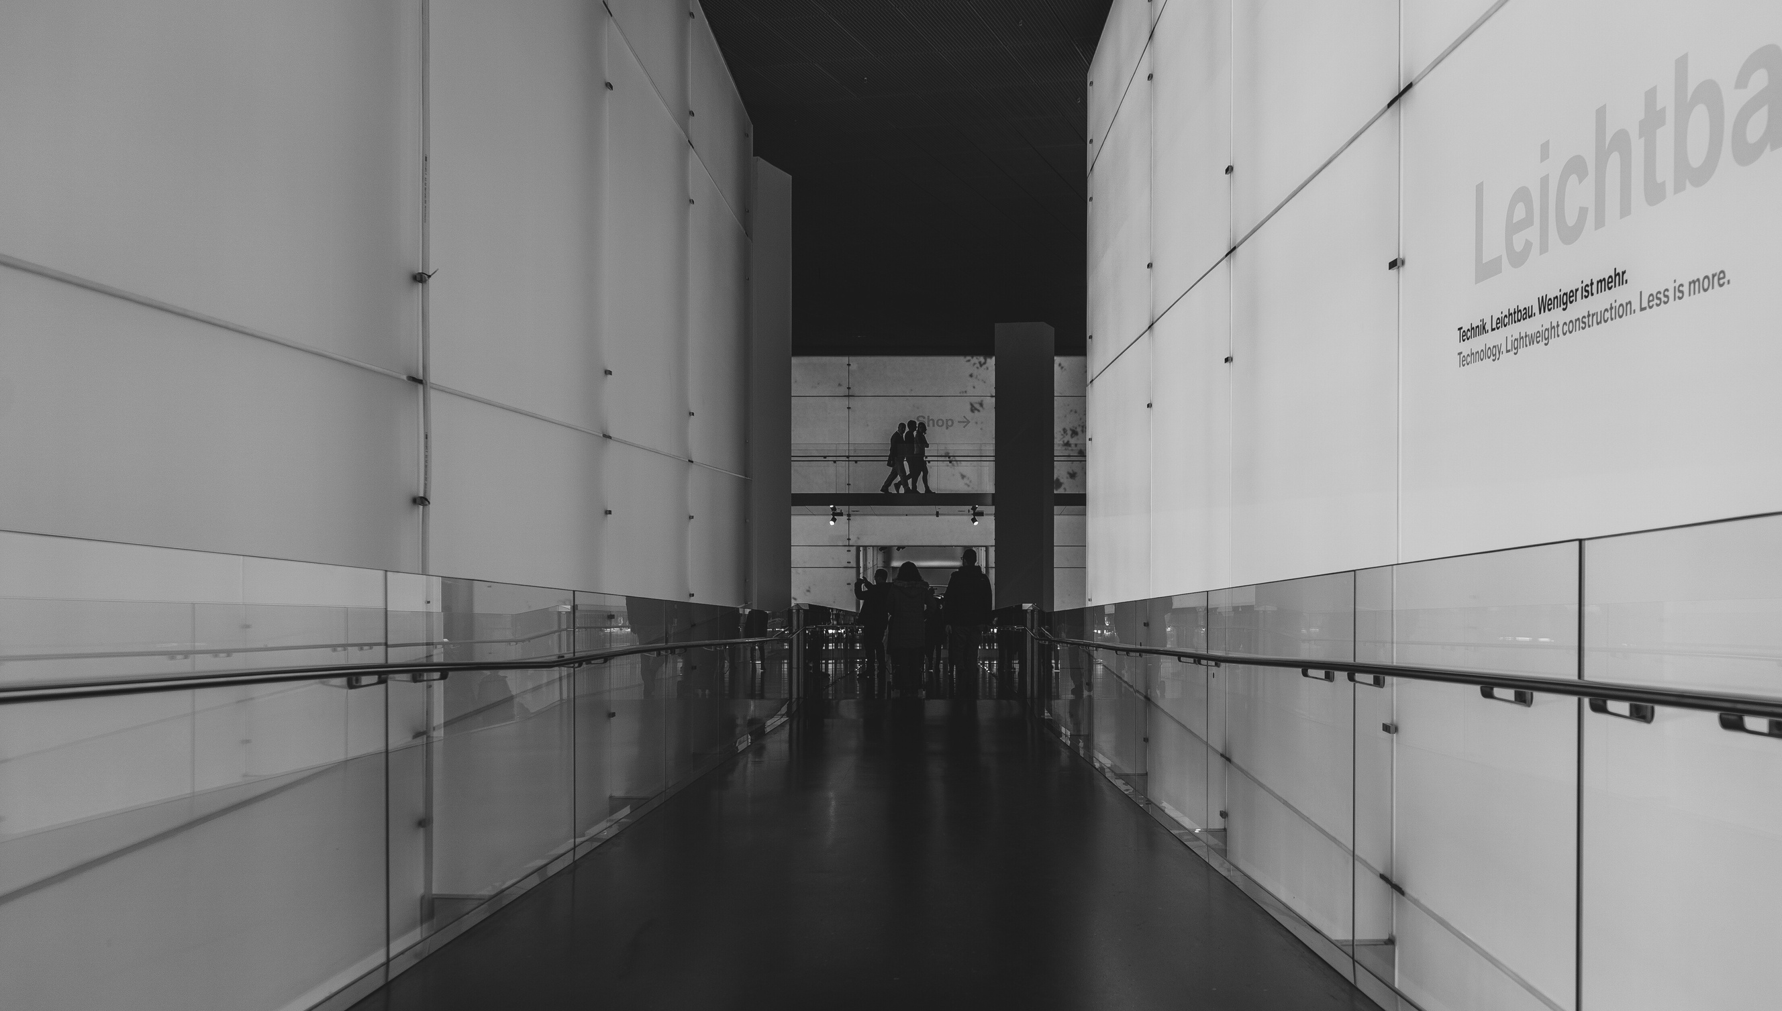
회사 소개
WHO WE ARE

Slide 4
실제 원문이나
영감을 주는 인용문을
입력해 주세요
— 저작자를 표시하거나 인용 색인을 포함하세요

Slide 5
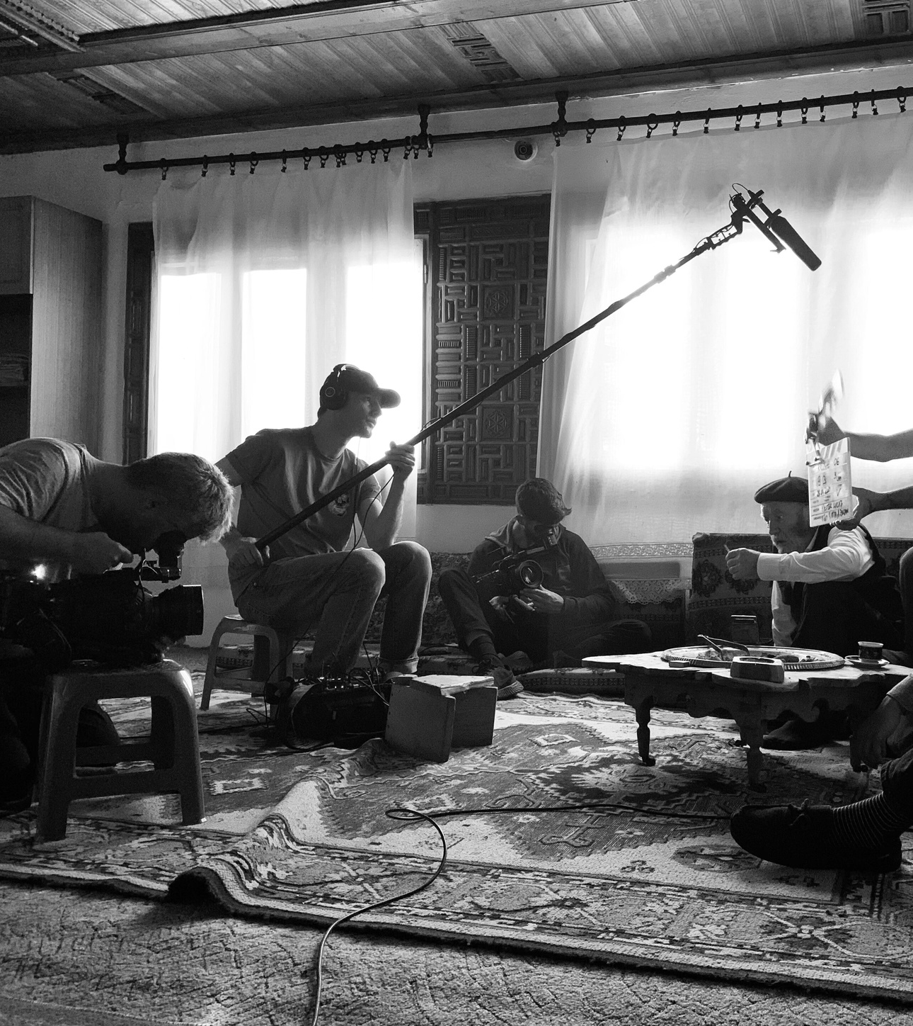
PRODUCTION VALUE
프로덕션
밸류
회사 소개글과 제안하는 가치를
입력해 주세요.

Slide 6
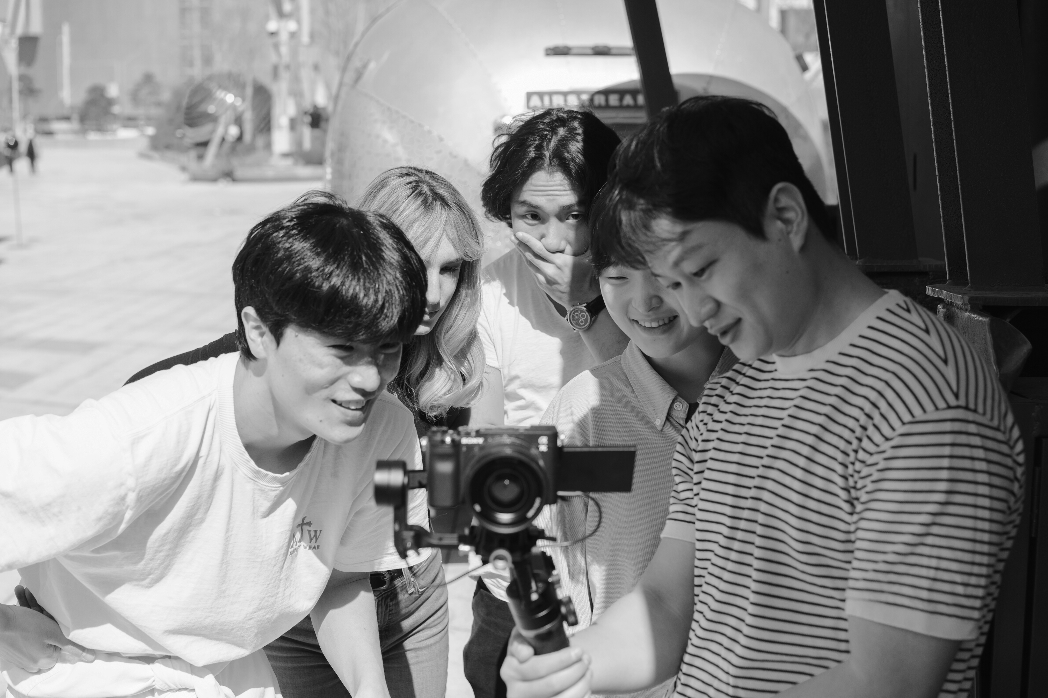
팀원 소개
OUR TEAM

Slide 7
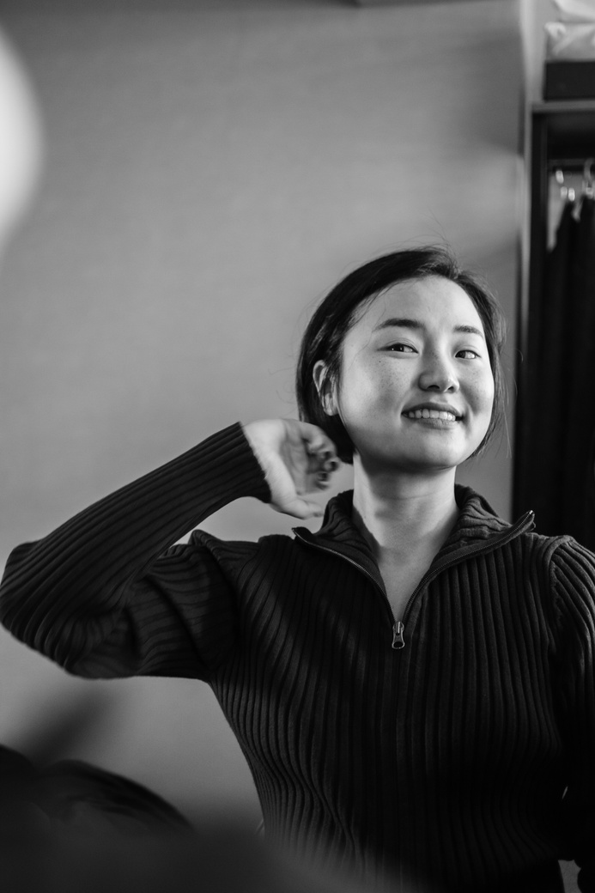


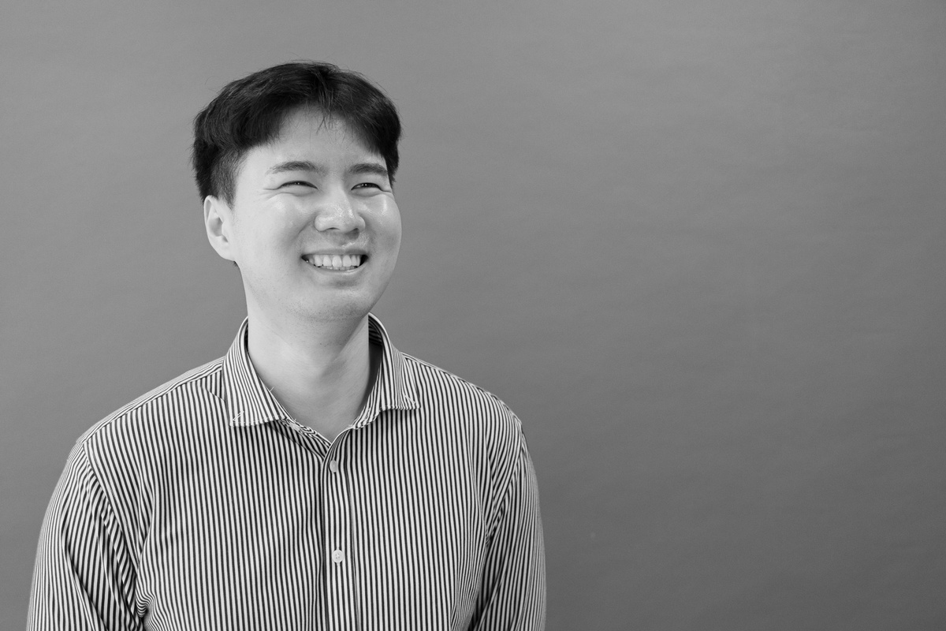

PRODUCTION TEAM
프로덕션 팀
강은서
조현우
김현서
정준식
윤지민
총괄 감독
조감독
모션그래픽
디자이너
3D 그래픽
디자이너
감독

Slide 8

우리의 서비스
OUR SERVICE

Slide 9



콘텐츠만을 위한
제작이 아닙니다
브랜딩 속
타겟층 파악
홍보 솔루션
제안
콘텐츠
제작
토론하고자 하는 내용을
간략하게 설명해 주세요.
토론하고자 하는 내용을
간략하게 설명해 주세요.
토론하고자 하는 내용을
간략하게 설명해 주세요.

Slide 10
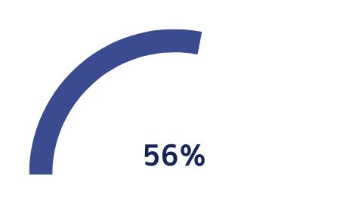

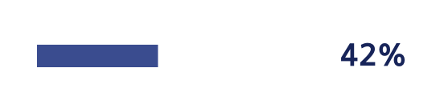
브랜딩 기반
콘텐츠 제작의 장점
매출
상승 효과
브랜드 인지도
상승 효과
소비층
증가 효과
토론하고자 하는 내용을
간략하게 설명해 주세요.
토론하고자 하는 내용을
간략하게 설명해 주세요.
토론하고자 하는 내용을
간략하게 설명해 주세요.

Slide 11

파너트쉽
OUR PARTNERS

Slide 12
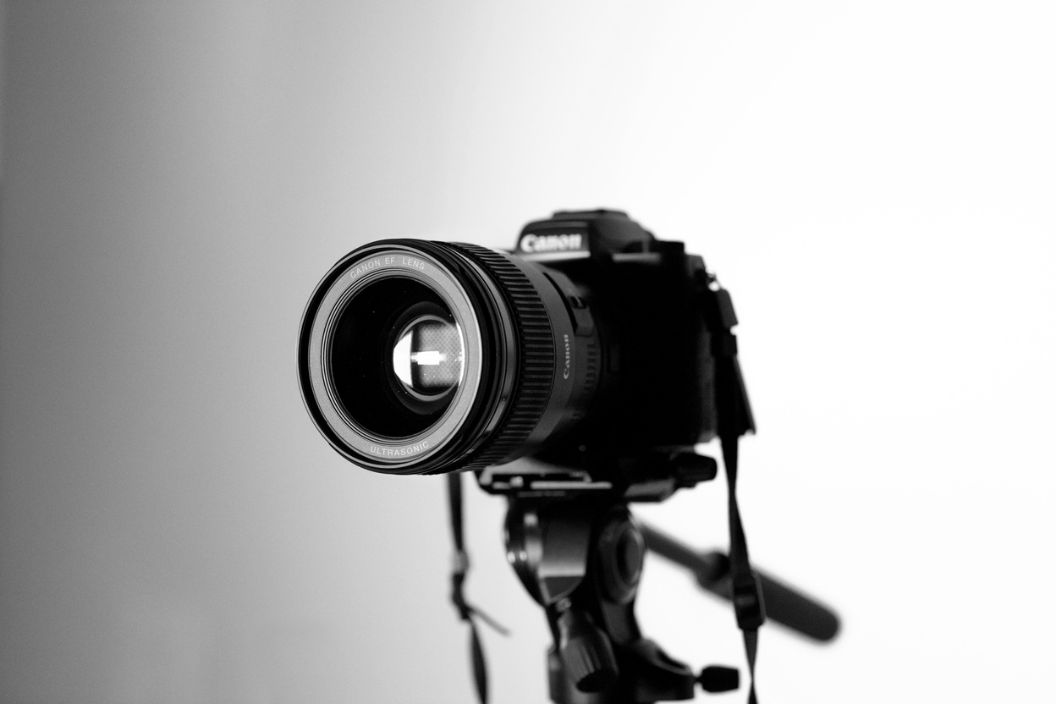
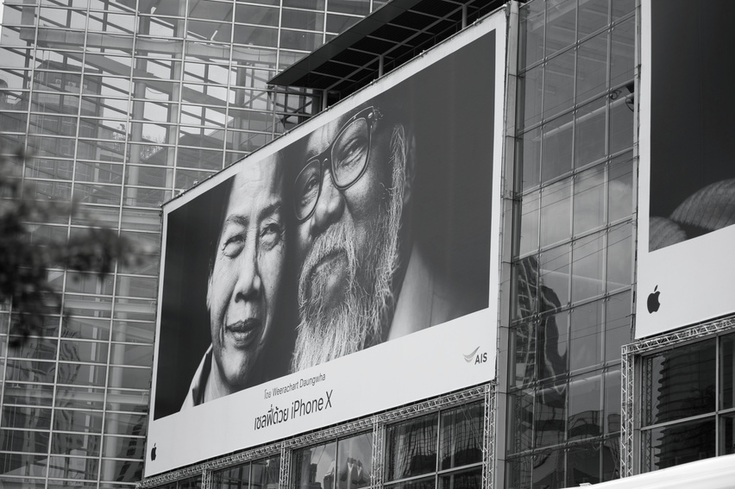

PARTNERS
파트너
우리와 손잡은 3개의 파트너들
최고급
장비 렌탈 센터
최고의
광고 대행사
감각적인
디자인 스튜디오
토론하고자 하는 내용을
간략하게 설명해 주세요.
토론하고자 하는 내용을
간략하게 설명해 주세요.
토론하고자 하는 내용을
간략하게 설명해 주세요.

Slide 13
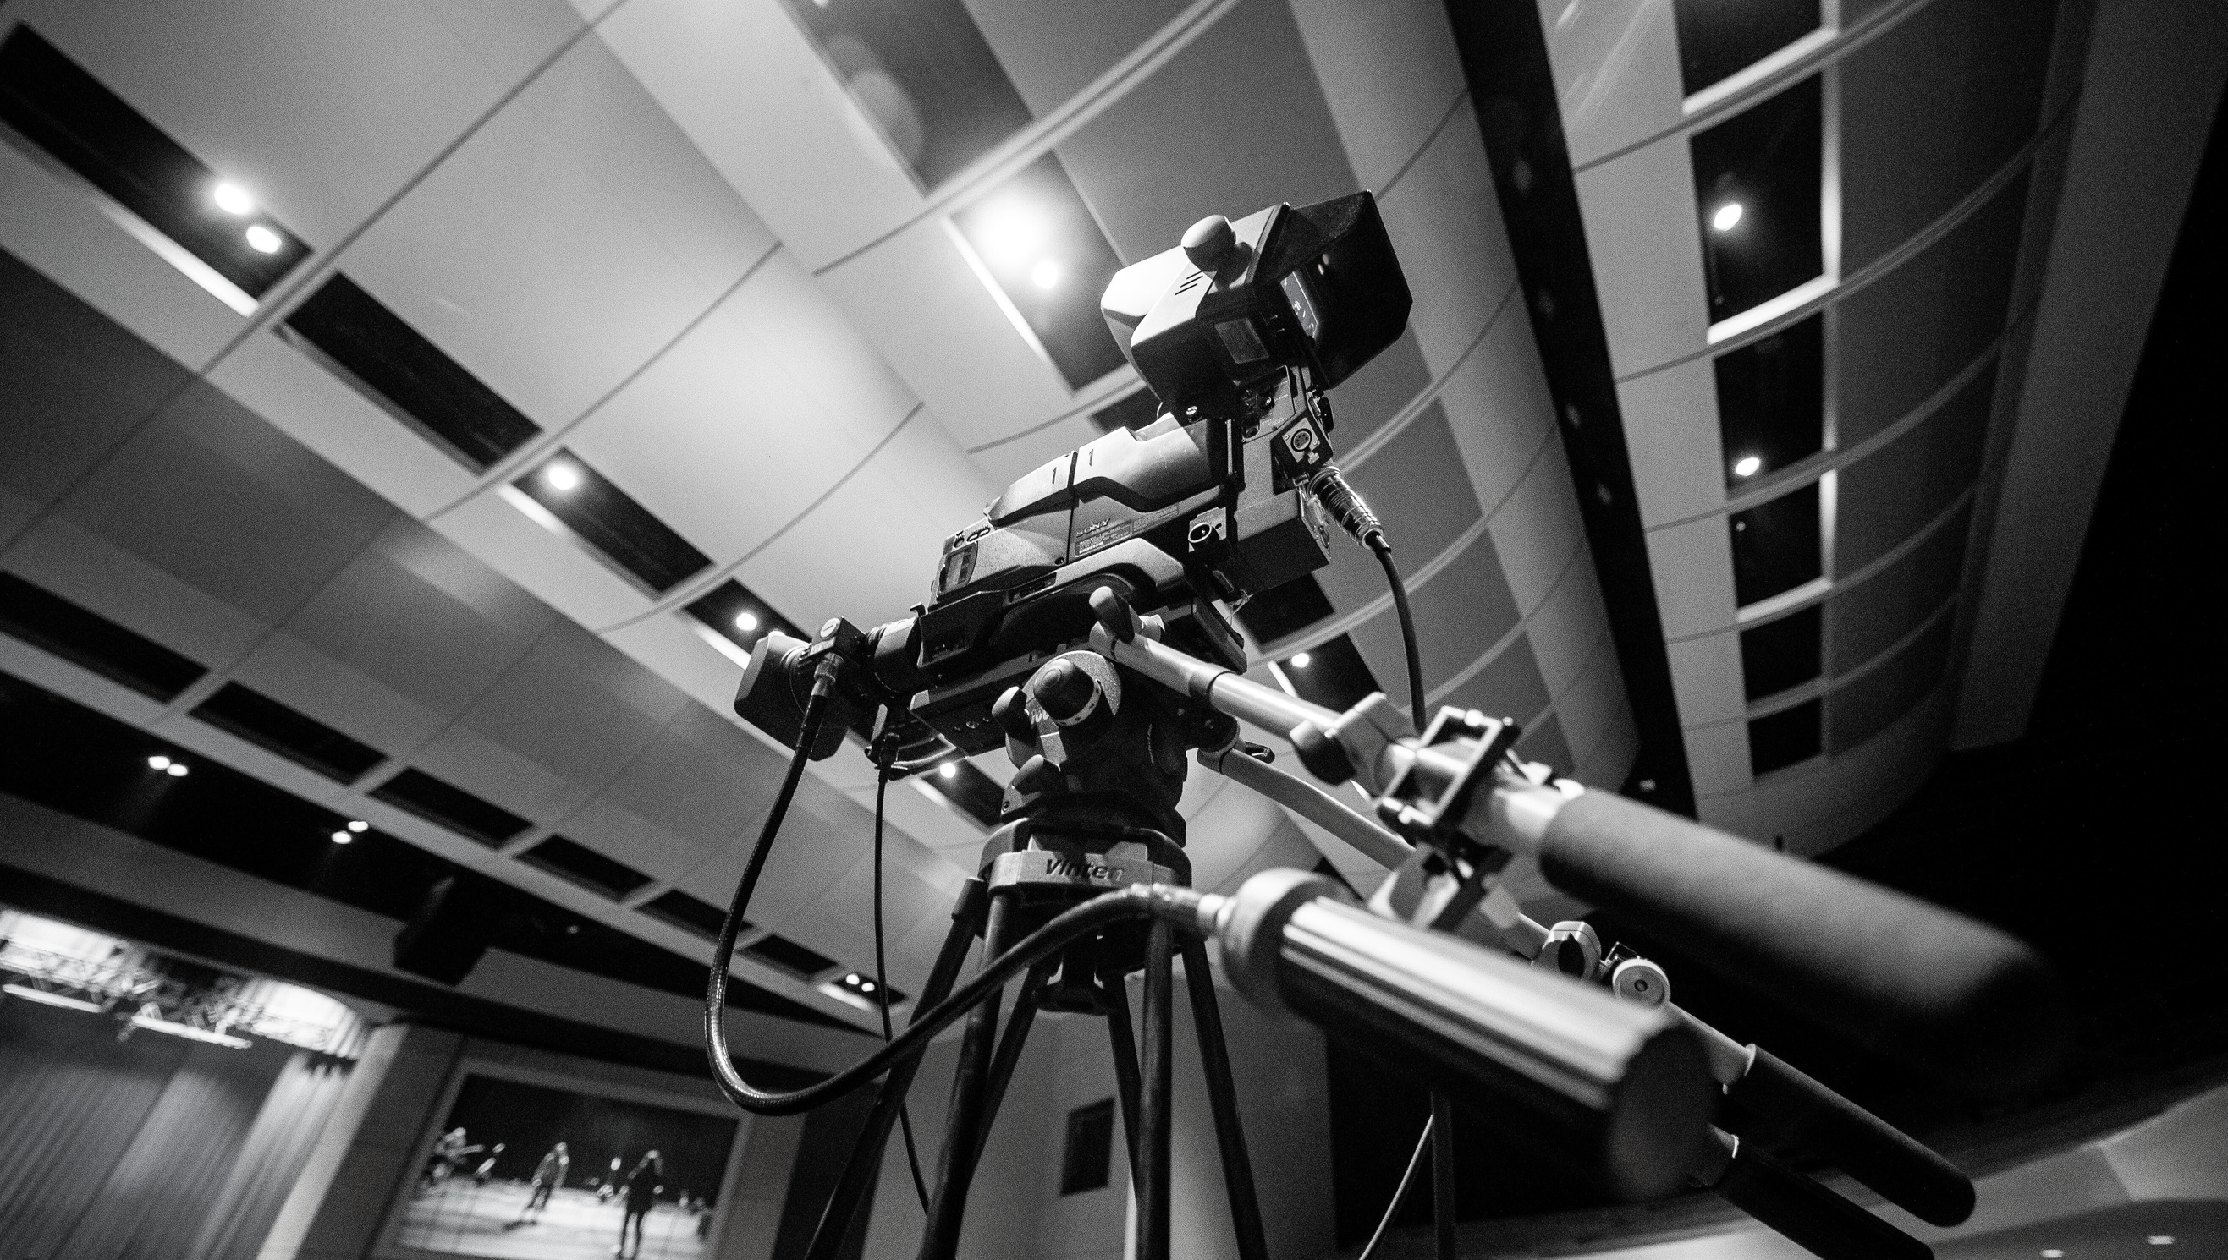
프로젝트
OUR LATEST
PROJECTS

Slide 14
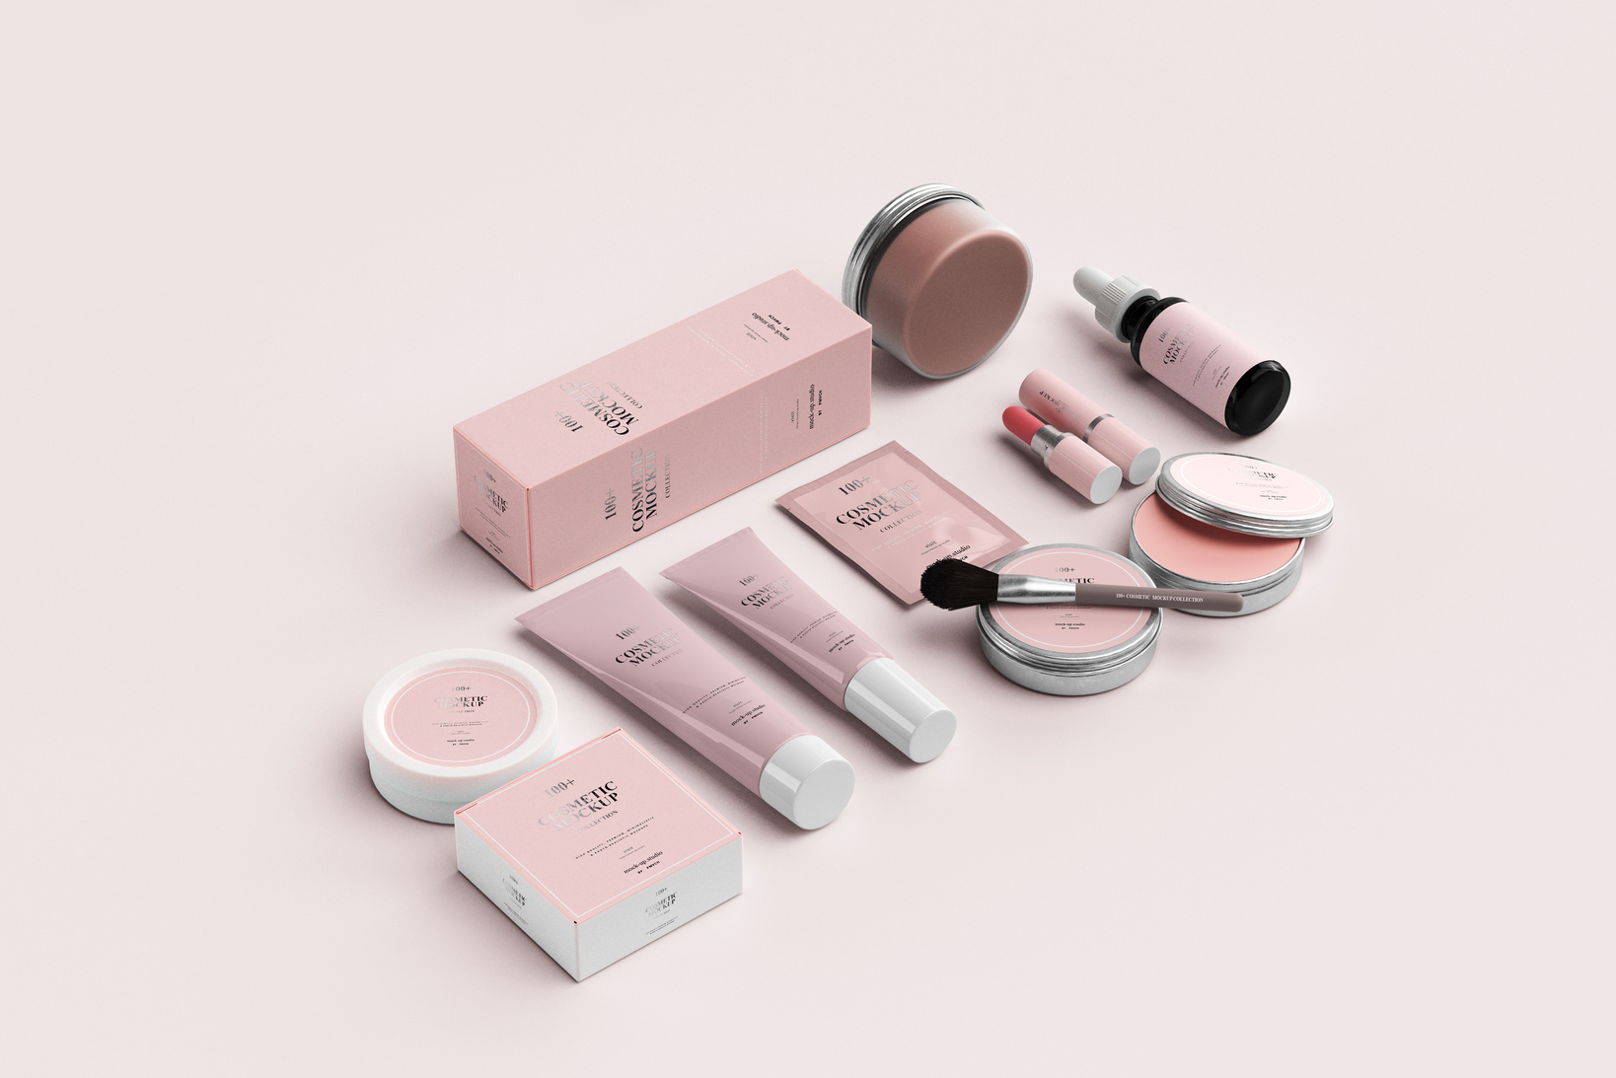

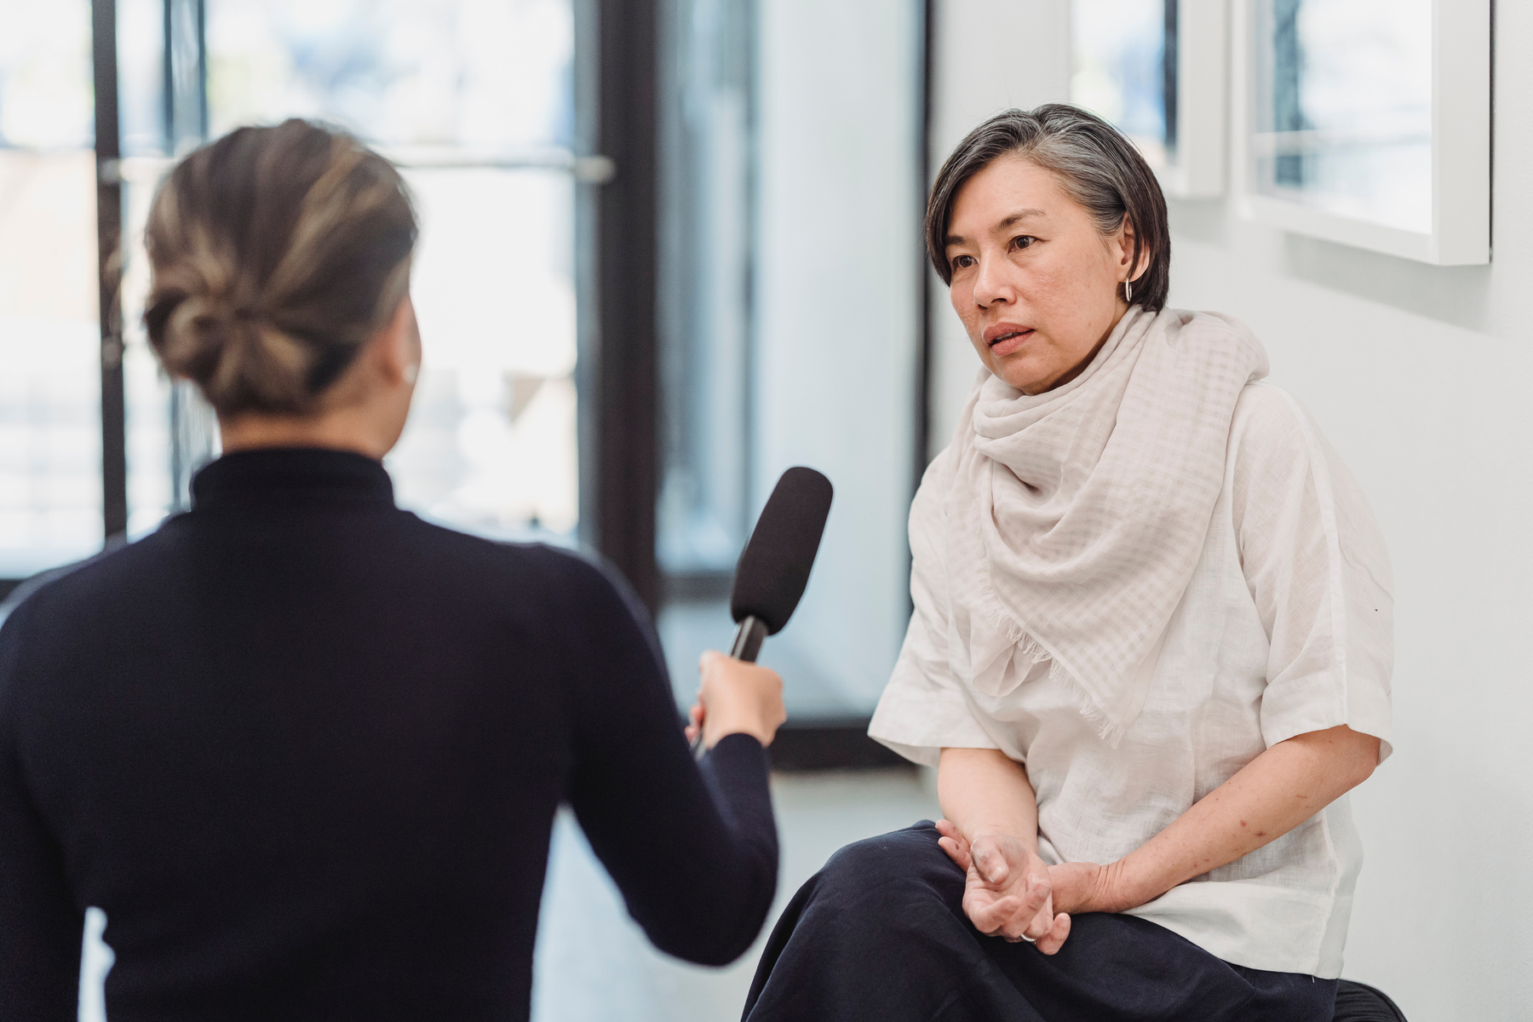

화장품 C사 메이킹 필름
유기농 비누 브랜드 필름
아티스트 그룹 인터뷰 영상
금융/보험 E사 광고 영상

Slide 15
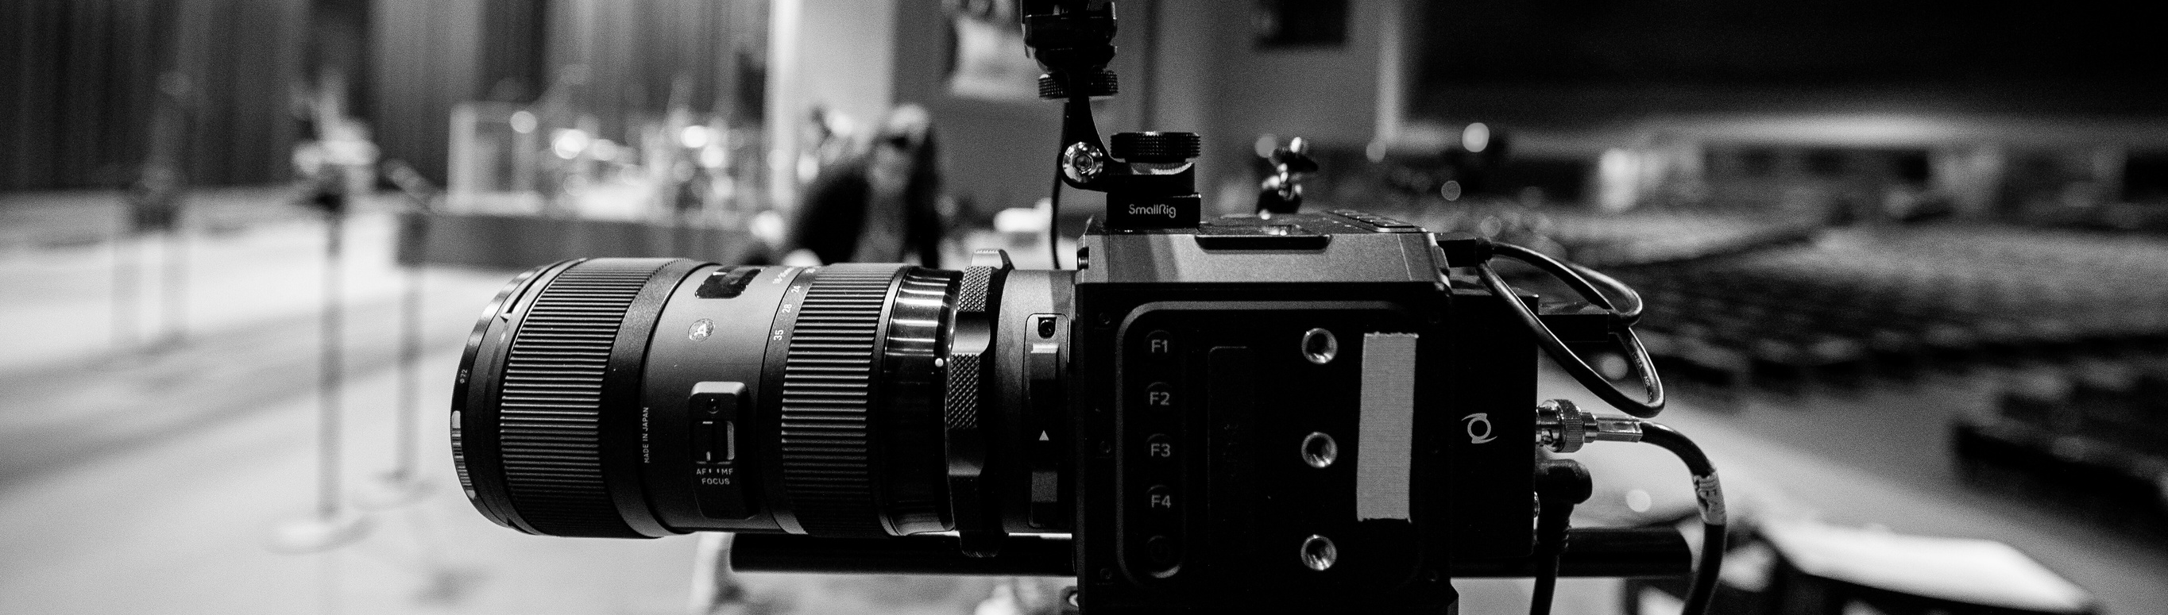
회사 로고
감사합니다

